Slide 1
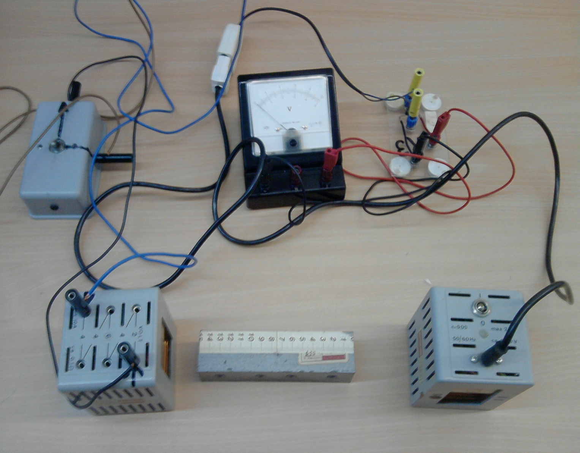
IL TRASFORMATORE

Slide 2
COS’ E’
Il trasformatore è una macchina elettrica statica(perché non contiene parti in movimento). In particolare il trasformatore consente di variare i parametri di tensione e corrente in ingresso rispetto a quelli in uscita, pur mantenendo costante la quantità di potenza elettrica apparente. Il trasformatore è una macchina in grado di operare solo in corrente alternata, perché sfrutta i principi dell'elettromagnetismo legati ai flussi variabili.

Slide 3
COME E’ FATTO
Esso è costituito da un supporto attorno al quale sono avvolte due bobine di filo conduttore, non collegate fra di loro. Quando si connette un generatore di tensione ad una delle bobine, si osserva che anche ai capi dell’altra si genera una tensione.
In quest’esperimento cerchiamo di determinare la relazione tra la tensione fornita dal generatore ai capi della bobina primaria e la tensione rilevata ai capi del secondario, al variare della distanza tra le bobine.

Slide 4
PRINCIPIO DI FUNZIONAMENTO

Slide 5
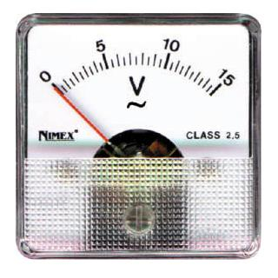
SCOPO DELL’ESPERIMENTO
Verificare l’andamento della tensione sul secondario al variare della distanza tra le due bobine.
primario secondario

Slide 6
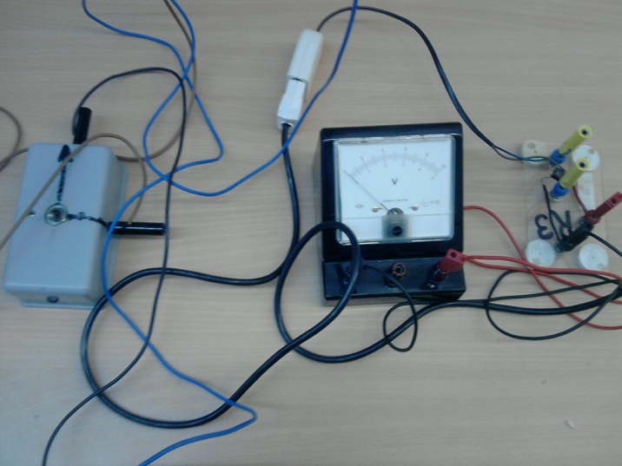
STRUMENTI UTILIZZATI
Due bobine (primario e secondario): insieme di spire realizzate con materiale conduttore.
Misuratore di tensione: bobina di filo conduttore immersa in un campo magnetico prodotto da un magnete permanente.
Alimentatore: apparato elettrico semplice o composto che serve a raddrizzare la tensione elettrica in modo da fornire energia elettrica adattandola all'uso di altre apparecchiature elettriche.

Slide 7
PROCEDIMENTO
Si alimenti il circuito primario con una tensione costante
Si misuri la tensione ai capi del circuito secondario al variare della distanza tra i due circuiti

Slide 8
Inizialmente abbiamo posto le due bobine ad una distanza complessiva di 11cm: allontanando la bobina primaria e secondaria di 5.5 cm ciascuna, la tensione misurata è pari a 0.2 V. Diminuendo la distanza totale sempre di 1cm fino ad arrivare a 8cm di distanza, abbiamo osservato un aumento costante della tensione di 0.4 V. Diminuendo la distanza di un ulteriore cm, cioè arrivando a 7cm di distanza, la tensione aumenta a 0.9 V; diminuendo ancora di 1cm (per un totale di 6cm di distanza tra le due bobine), la tensione aumenta ancora, arrivando a 1.2 V. Diminuendo ancora la distanza sempre di 1cm, possiamo osservare che la tensione aumenta ancora, arrivando a 1.3 V, e rimane tale anche a 4cm di distanza. La tensione continua ad aumentare ma man che diminuiamo la distanza di 1cm, infatti a 3cm di distanza abbiamo rilevato 1.9 V di tensione e a 2cm di distanza 2 V di tensione. Possiamo concludere che diminuendo la distanza la tensione aumenta e viceversa.

Slide 9
TABELLA DATI
Distanza (cm) | Tensione (V)
11.0±O.2 | 0.2±0.2
10.0±O.2 | 0.6±O.2
9.0±O.2 | 1±O.2
8.0±O.2 | 1.4±O.2
7.0±O.2 | 2.3±O.2
6.0±O.2 | 3.5±O.2
5.0±O.2 | 4.8±O.2
4.0±O.2 | 6.1±O.2
3.0±O.2 | 8.0±O.2
2.0±O.2 | 10.0±O.2

Slide 10
Grafico dati

Slide 11
considerazioni
Dal grafico notiamo che l’andamento della curva è di tipo esponenziale:

